Slide 1
Winkel zwischen zwei Vektoren

Slide 2
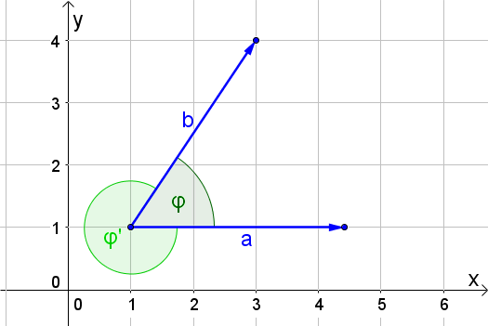
Winkel zwischen zwei Vektoren
Es sind 2 Vektoren $\overset{⃑}{a},\overset{⃑}{b}∈ ℝ^{2}$ gegeben:
$$\cos{φ=\frac{\overset{⃑}{a}∙\overset{⃑}{b}}{\left|\overset{⃑}{a}\right|∙\left|\overset{⃑}{b}\right|}}$$
$$φ=\cos^{−1}\left(\frac{\overset{⃑}{a}∙\overset{⃑}{b}}{\left|\overset{⃑}{a}\right|∙\left|\overset{⃑}{b}\right|}\right)$$
Zwei Vektoren schließen immer zwei Winkel $φ$ und $φ′$ miteinander ein. Bei Winkelberechnungen zwischen zwei Vektoren/Geraden ist immer der kleinere Winkel gemeint.
$$φ=360°−φ′$$

Slide 3
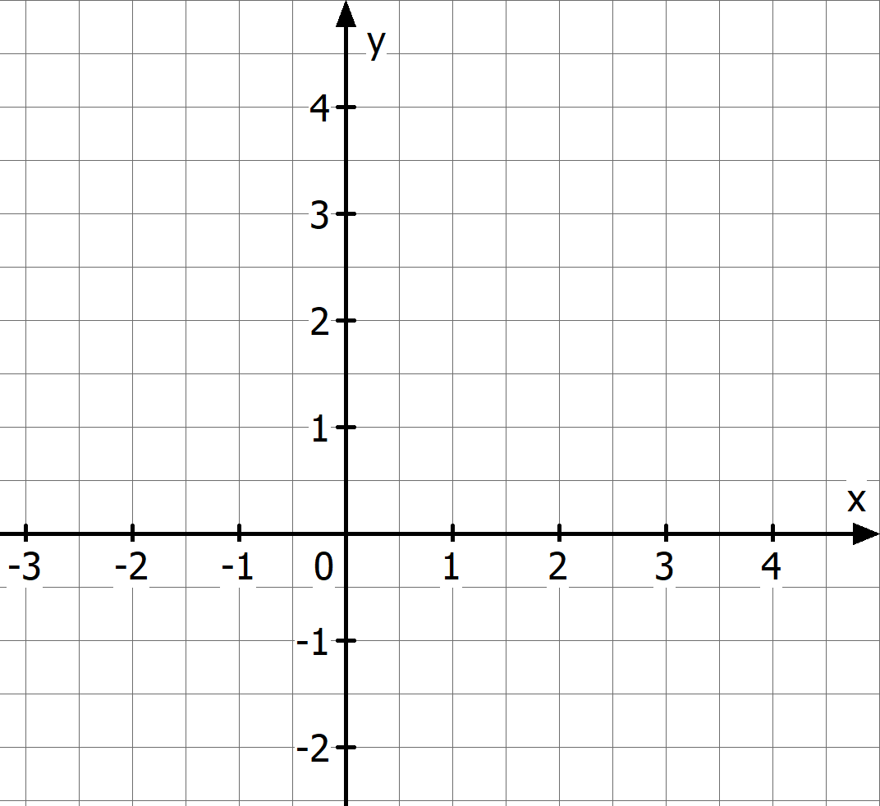
Bsp. 1) Berechne den Winkel zwischen den beiden Vektoren und kontrolliere mit einer Zeichnung.
$$\overset{⃑}{a}=\left({4 \atop 2}\right), \overset{⃑}{b}=\left({−1 \atop 3}\right)$$

